Slide 1

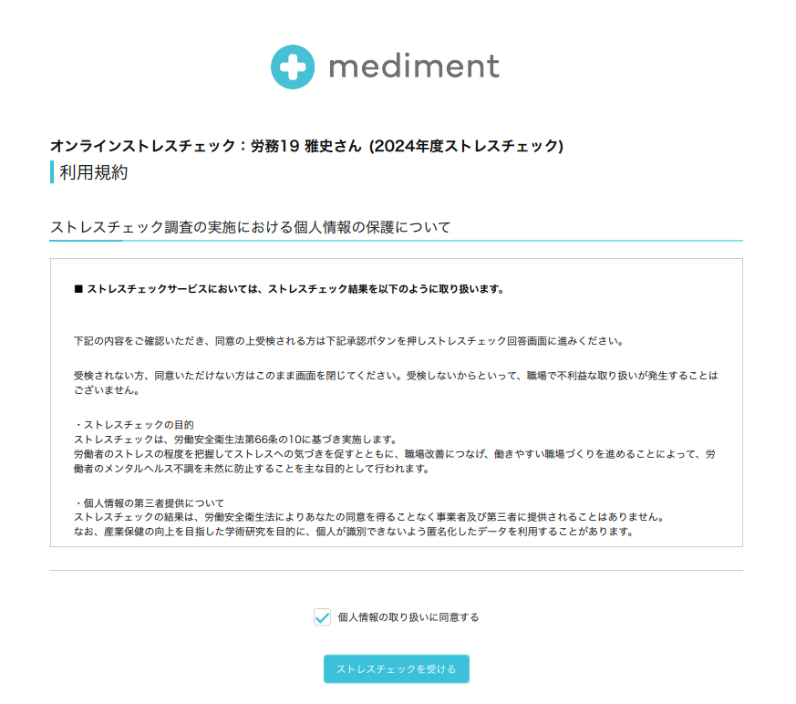
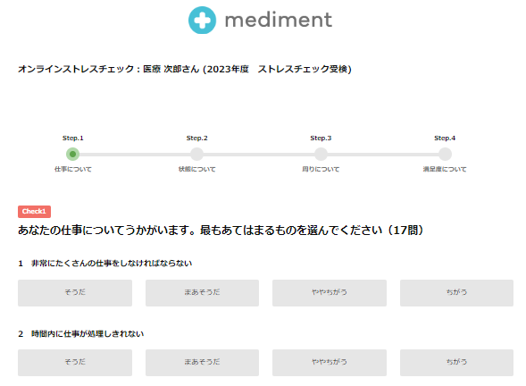
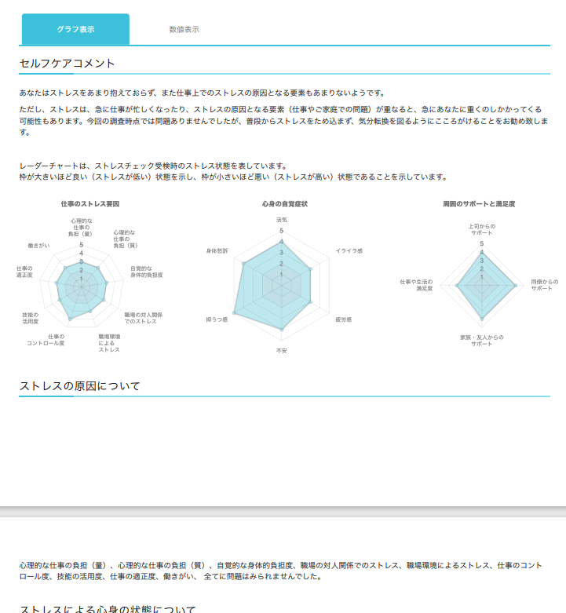
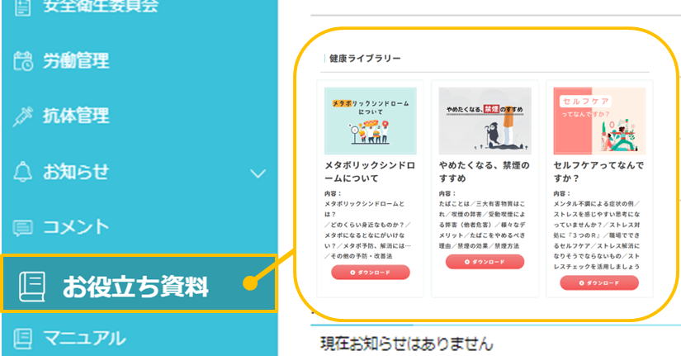
〈ストレスチェック実施のご案内〉
2024年よりメディフォン株式会社のストレスチェックを導入しました。
受検後、すぐに結果をご確認いただくことができます。
下記手順をご一読の上、ストレスチェック実施をくださいますようお願い致します。
実施期間：●月●日～●月●日
01 ログインする
【受検画面】
■メールに記載されたURLへアクセスすると、受検画面が表示されます。
（個人ごとにオリジナルのURLを発行しています）
■メールにてストレスチェックの受検案内が届きましたら、メールに
記載されているURLへアクセスしてください。
■個人情報の保護について利用規約をご確認いただき
ご同意いただける場合、受検を開始してください。
02. ストレスチェックの実施
0 ストレスチェックの結果表示
02
03
■ストレスチェックの回答画面が表示されます。画面の指示に従って、全ての質問に回答してください。
■目安時間：10分～15分
■受検後すぐに、ご自身のストレス状態と産業医監修のセルフケアコメントを確認できます。
※結果はmedimentにログインし、いつでもご確認いただけます。
おすすめのセルフケア資料
04
■健康管理に役立つお役立ち資料のご活用が可能です。
ストレスチェックは実施期間中、どこにいてもWEB上で気軽に実施可能です。

